Slide 1
Jakość kształcenia, rynek pracy a pandemia
– dobre praktyki w Polsce
dr Katarzyna Sradomska

Slide 2
Jakość kształcenia
doskonałość, brak usterek, stopień przygotowania do osiągania celów instytucji, stopień spełniania oczekiwań klientów, ciągły rozwój
(Green,1994)
rodzaj edukacji oferującej wszystkim młodym ludziom oraz pozostałym osobom uczącym się, kompetencje dostosowane do specyficznego kontekstu, w którym żyją i pozwalające im na aktywne uczestnictwo w życiu społecznym
(UNESCO)
stopień spełnienia wymagań dotyczących procesu kształcenia i jego efektów, formułowanych przez interesariuszy, przy uwzględnieniu uwarunkowań wewnętrznych i zewnętrznych
(Grudowski, Lewandowski, 2012)

Slide 3
Jakość kształcenia
doskonałość, brak usterek, stopień przygotowania do osiągania celów instytucji, stopień spełniania oczekiwań klientów, ciągły rozwój
(Green,1994)
rodzaj edukacji oferującej wszystkim młodym ludziom oraz pozostałym osobom uczącym się, kompetencje dostosowane do specyficznego kontekstu, w którym żyją i pozwalające im na aktywne uczestnictwo w życiu społecznym
(UNESCO)
stopień spełnienia wymagań dotyczących procesu kształcenia i jego efektów, formułowanych przez interesariuszy, przy uwzględnieniu uwarunkowań wewnętrznych i zewnętrznych
(Grudowski, Lewandowski, 2012)

Slide 4
Jakość kształcenia – wymagania
Wybrane dokumenty według których kształcimy studentów
Ustawa z dnia 20 lipca 2018 r. Prawo o szkolnictwie wyższym i nauce
Ustawa z dnia 22 grudnia 2015 r. o Zintegrowanym Systemie Kwalifikacji
Dokumenty określające wymagania dotyczące nauczycieli
Rozporządzenie Ministra Edukacji z dnia 1 sierpnia 2017 r. w sprawie szczegółowych kwalifikacji wymaganych od nauczycieli
Rozporządzenie Ministra Edukacji i Nauki z dnia 6 kwietnia 2021 r. w sprawie standardu kształcenia przygotowującego do wykonywania zawodu nauczyciela

Slide 5
Jakość kształcenia – wymagania
Dokumenty obowiązujące w edukacji uczniów
Ustawa z dnia 14 grudnia 2016 r. Prawo oświatowe
Rozporządzenie Ministra Edukacji i Nauki z dnia 13 sierpnia 2021 r. zmieniające rozporządzenie w sprawie podstawy programowej wychowania przedszkolnego oraz podstawy programowej kształcenia ogólnego dla szkoły podstawowej
Rozporządzenie Ministra Edukacji i Nauki z dnia 13 sierpnia 2021 r. zmieniające rozporządzenie w sprawie podstawy programowej kształcenia ogólnego dla liceum ogólnokształcącego, technikum oraz branżowej szkoły II stopnia

Slide 6
Jakość kształcenia - interesariusze
Dobre praktyki z perspektywy INTERESARIUSZY
STUDENCI
w programach studiów zgodnych ze standardami kształcenia realizowane są przedmioty których treści są dopasowane do wymagań zawodowych/rynku pracy
kształcenie kompetencji miękkich

Slide 7
Jakość kształcenia - interesariusze
Przykładowe materiały
różnorodne formy przygotowania do zajęć np. z wykorzystaniem materiałów dostępnych on-line
projektowanie instrumentów ewaluacyjnych

Slide 8


Jakość kształcenia - interesariusze
Dobre praktyki z perspektywy INTERESARIUSZY
NAUCZYCIELE
współpraca w ramach projektów europejskich
seminaria i spotkania doskonalące
studia podyplomowe

Slide 9
Jakość kształcenia - interesariusze
Dobre praktyki z perspektywy INTERESARIUSZY
SZKOŁY
przygotowanie kadry (studentów) do pracy w warunkach nietypowych
przygotowanie kadry (studentów) do pracy z uczniem ze specjalnymi potrzebami
przygotowanie kadry (studentów) do pracy z uczniami w różnym wieku

Slide 10
Jakość kształcenia - interesariusze
Przykładowe materiały
praca z platformami internetowymi (np. platforma MyGrammarLab)
praca z ewaluacją on-line (np. platformy Moodle i Forms)
projekt typu webquest
specjalne potrzeby edukacyjne np. dysleksja – wykorzystanie materiałów on-line

Slide 11
Jakość kształcenia - interesariusze
Dobre praktyki z perspektywy INTERESARIUSZY
PRZEDSIĘBIORSTWA
przygotowanie kadry (studentów) do pracy z profesjonalnym językiem obcym
przygotowanie kadry (studentów) która uwzględnia różnice językowe
i kulturowe

Slide 12
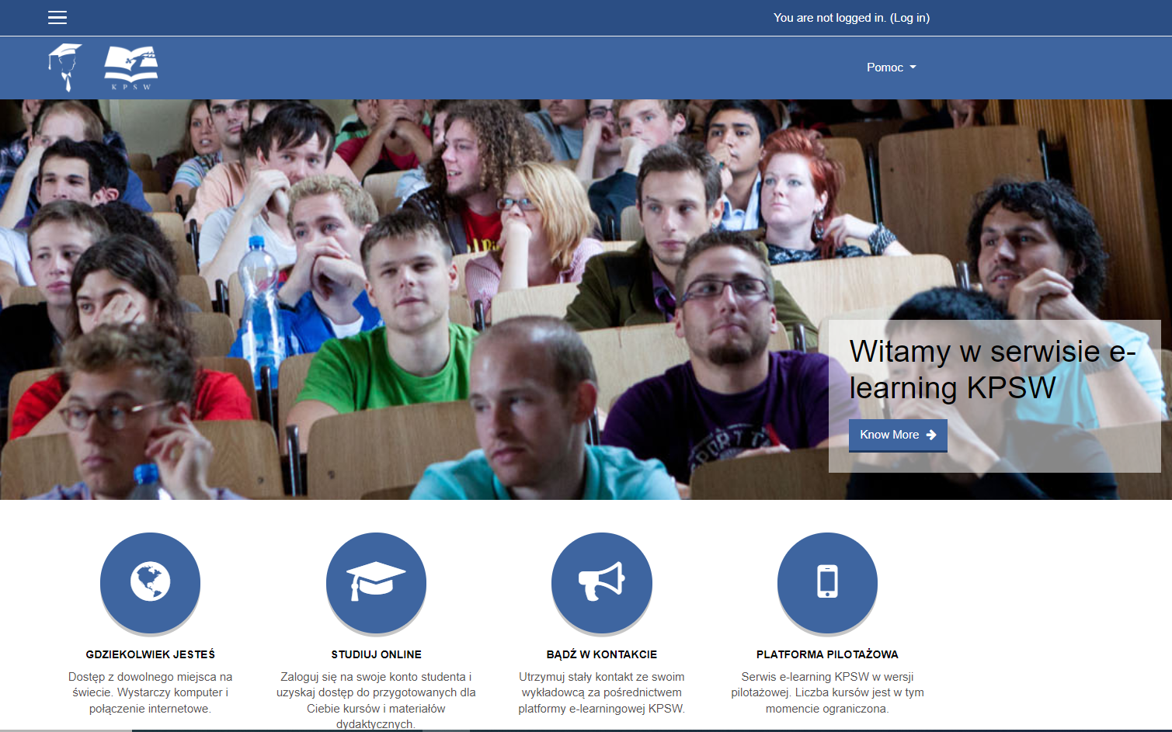
Jakość kształcenia - interesariusze
Przykładowe materiały
przygotowanie językowe – praca ze źródłami i językiem
praca projektowa – międzyjęzykowa/porównawcza
kurs na platformie Moodle: Język angielski w świadczeniach medycznych i pielęgnacyjnych

Slide 13

Jakość kształcenia – uwarunkowania

Slide 14
Jakość kształcenia – uwarunkowania
Dobre praktyki w czasie pandemii COVID-19
dostosowanie metod i technik pracy do zaistniałych warunków
dostosowanie metod ewaluacji studentów
wykorzystanie możliwości technologicznych
indywidualizacja procesu kształcenia

Slide 15
Podsumowanie
W związku z pandemią:
zastosowanie innych technik i środków dydaktycznych
indywidualizacja nauczania
zastosowanie innych form oceny
rozwinięcie e-learningowych form kształcenia i doskonalenia

Slide 16
Odniesienia i dokumenty
Eurydice https://eacea.ec.europa.eu/national-policies/eurydice/content/quality-assurance-higher-education-50_pl
Green, D. (1994). What is Quality in Higher Education? In: Green, D. (Ed.) What is Quality in Higher Education? Society for Research into Higher Education & Open University Press, str. 13-30.
Grudowski, P., Lewandowski, K. (2012). Pojęcie jakości kształcenia i uwarunkowania jej kwantyfikacji w uczelniach wyższych. W: Zarządzanie i Finanse., R. 10 nr 3, cz. 1, str. 394-403.

